Slide 1

安全测试
目标、过程和结果
GOAL, DIG AND PROCESS
Notes:
实现的目标、测试的操作、BUG的处理。

Slide 2
目 录
Chapter 1 测试目标
1.1 CIA三原则
Chapter 2 测试方法
2.1 测试说明
2.2 Web测试
2.3 APP测试
Chapter 3 结果处理
3.1 评级标准
3.2 修复方法
3.3 处理跟踪

Slide 3

Chapter 1
测试目标

Slide 4
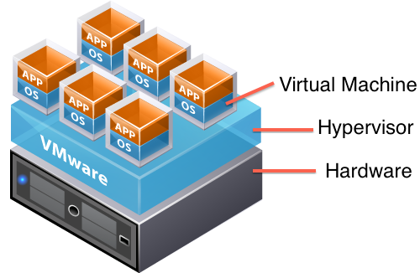
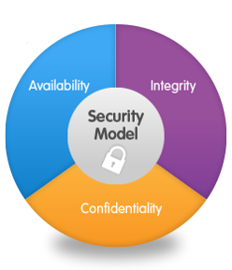
测试目标
信息系统安全
CIA三原则
知篡改【比对】
不泄露
【鉴权】
总在线【容错】
Notes:
信息系统安全三原则：保密性、完整性、可用性。云主机安全包括：数据防泄漏、防篡改、防丢失，措施是加密、签名校验、备份演练。

Slide 5
Chapter 2
测试方法

Slide 6







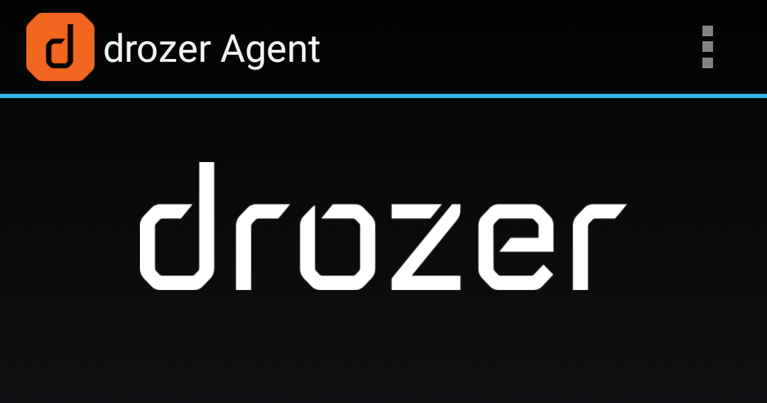
测试方法
黑盒测试指南
测试方法-黑盒
分析交互内容，构造特定请求或篡改响应，检查服务是否有校验。
Notes:
对象：WEB端和移动端（Android APP），方法：服务端有没有校验请求，识别请求的是人还是其它，是用户还是黑客。工具：Burp Suite、Sqlmap、AWVS、Drozer等。

Slide 7

访问控制&权限管理
登录验证&会话管理
客户端&服务端安全
操作系统&软件安全
Web安全
Notes:
Web安全的4大部分。

Slide 8
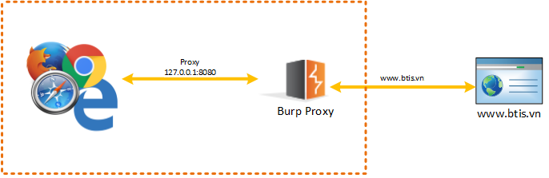
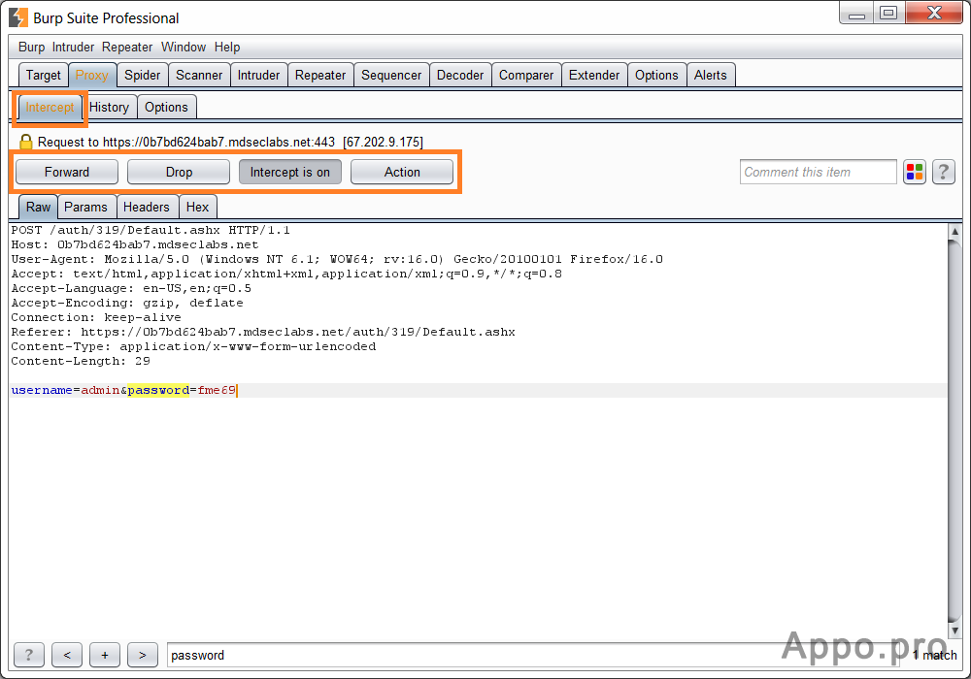
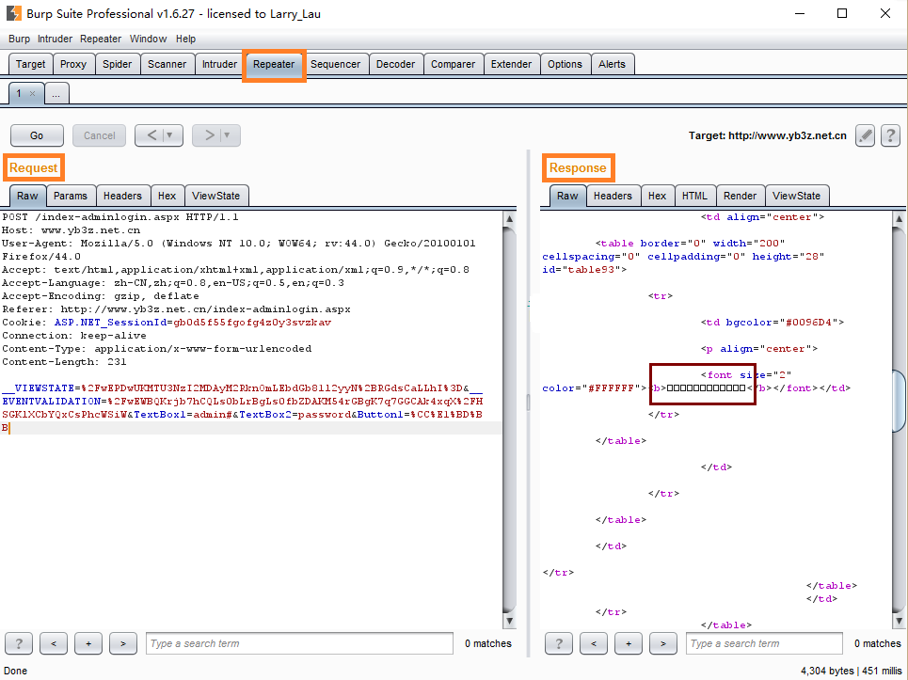
测试方法
Web测试指南
测试工具-操作
Notes:
测试工具：测试原理，工具操作方法。

Slide 9
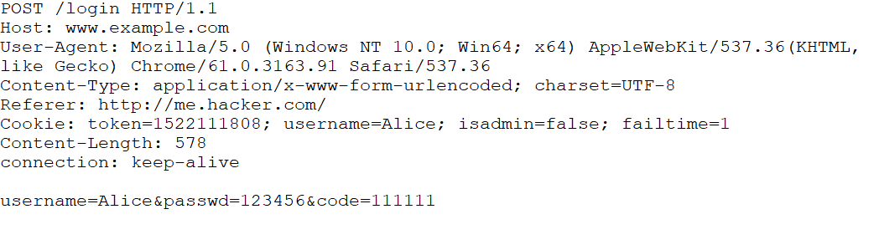
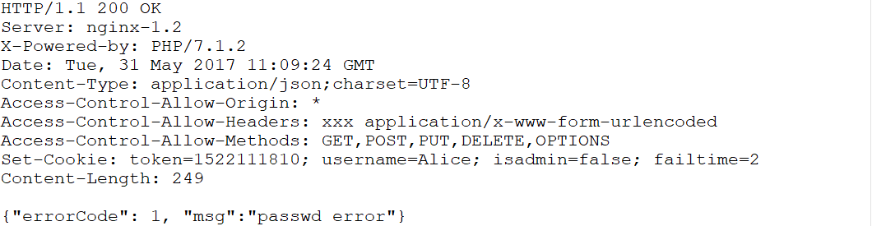
测试方法
Web测试指南
测试基础-分析
尝试改请求响应看服务差异
Notes:
HTTP请求、响应基础。

Slide 10
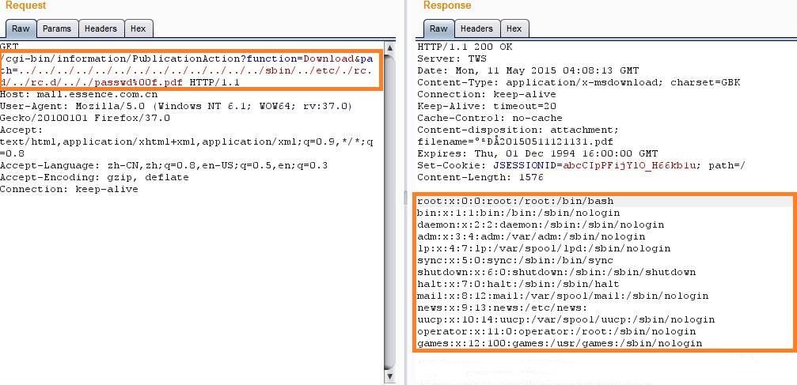
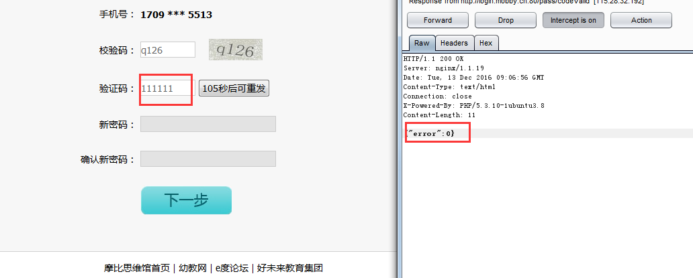
测试方法
Web测试指南
Web测试-操作
修改请求或者响应的数据，服务端会校验输入再处理吗？

Slide 11
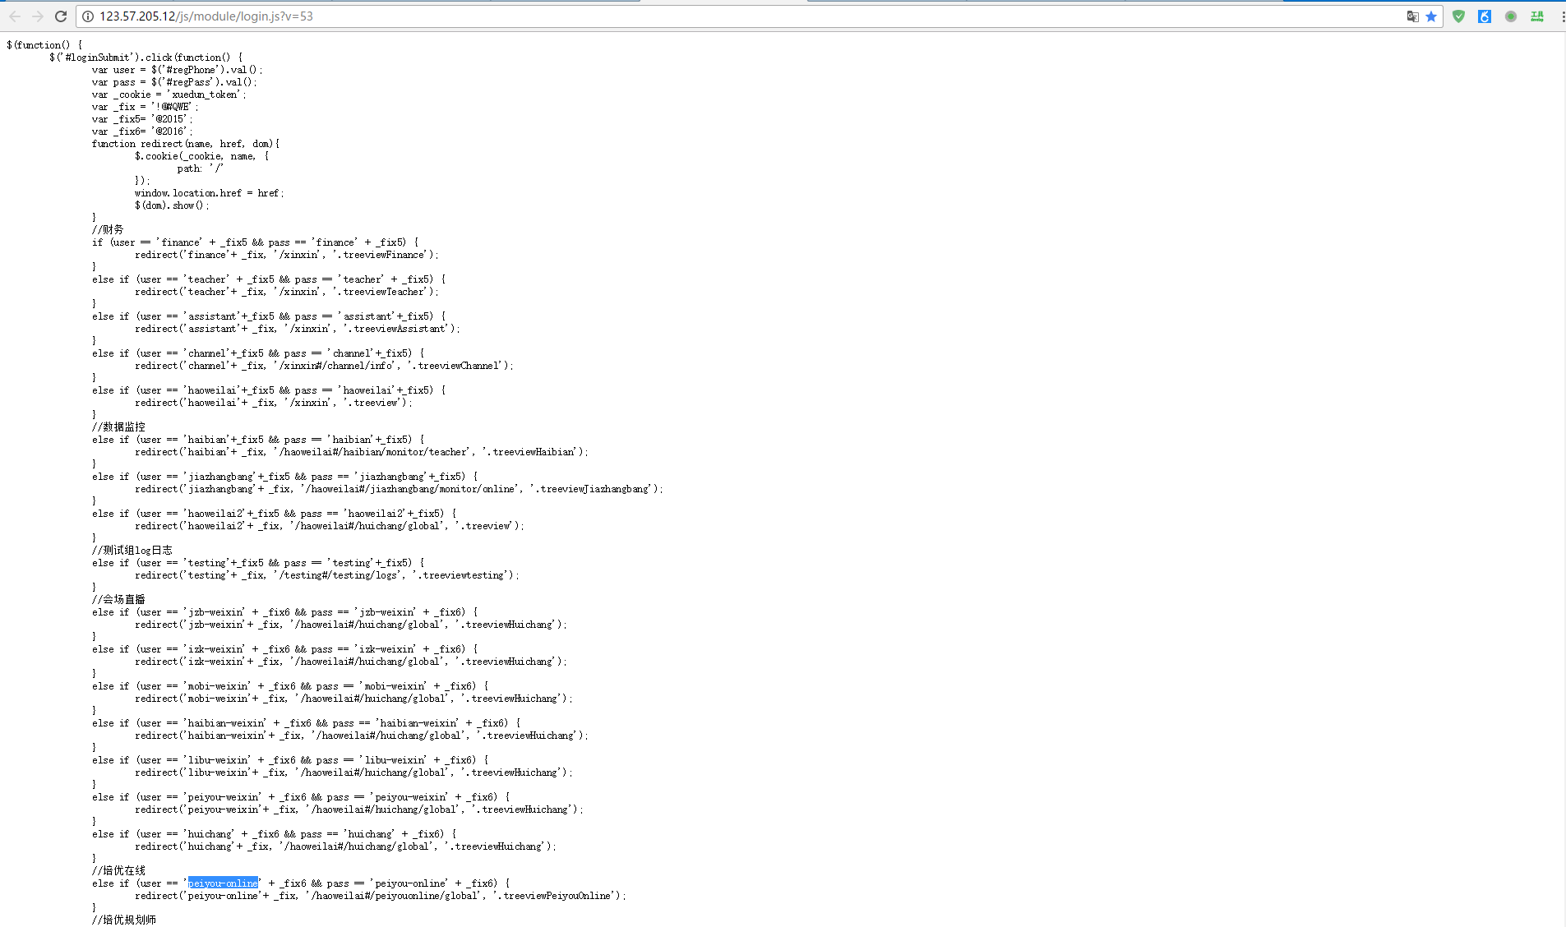
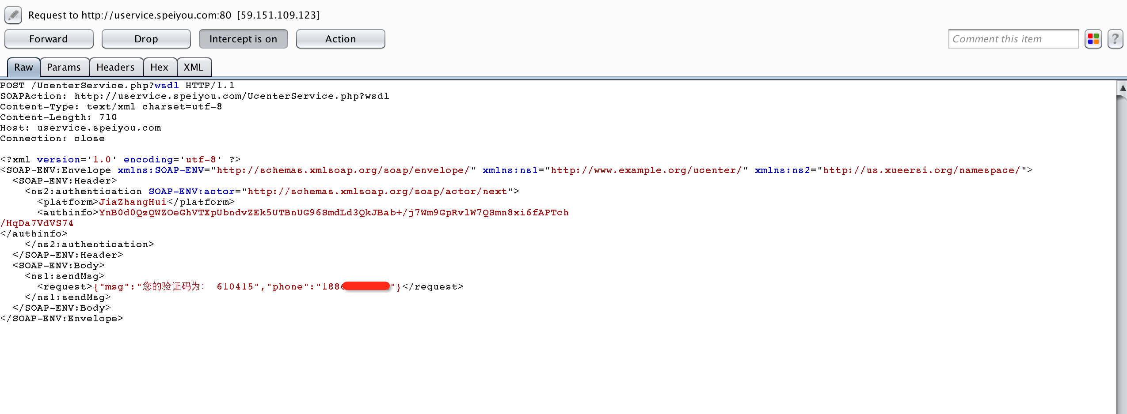
测试方法
Web测试指南
登录验证-保密
分析响应获得令牌绕过验证

Slide 12
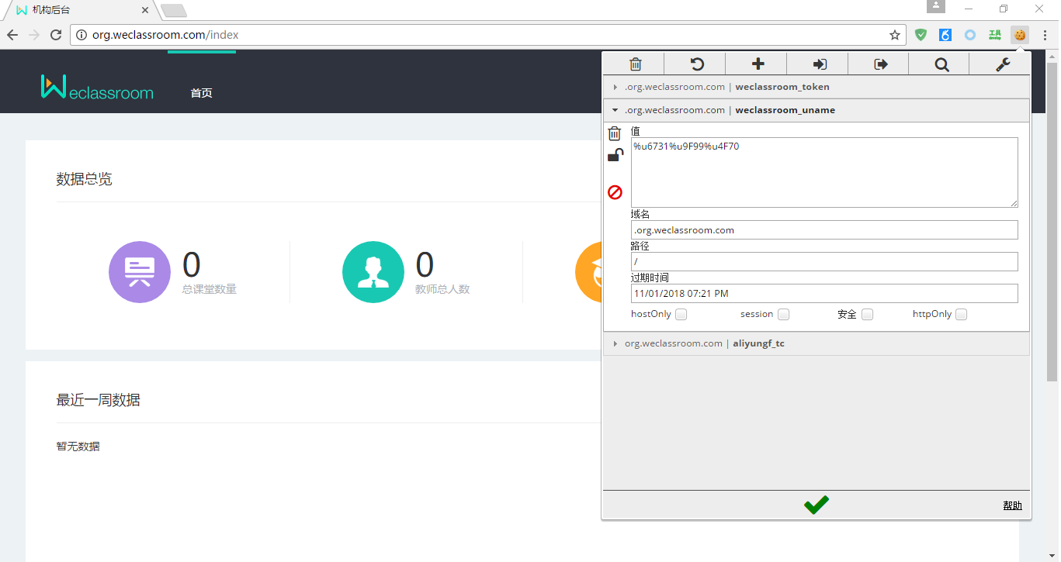
测试方法
Web测试指南
会话管理-保密
分析会话篡改标识绕过验证

Slide 13
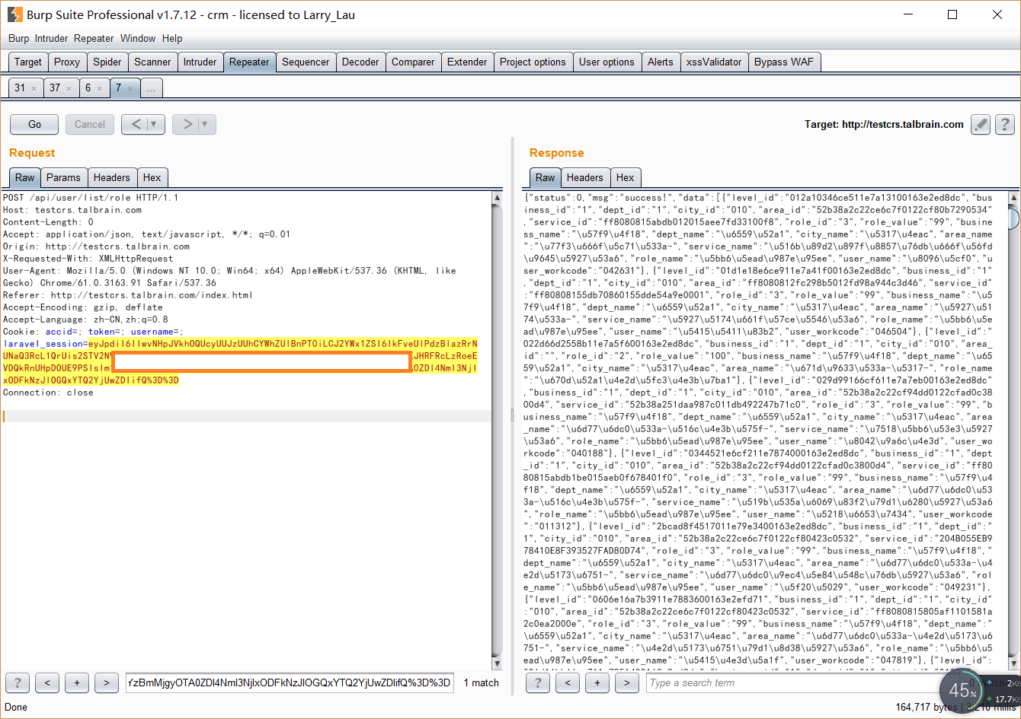
测试方法
Web测试指南
访问控制-保密
分析会话删除标识仍可访问

Slide 14
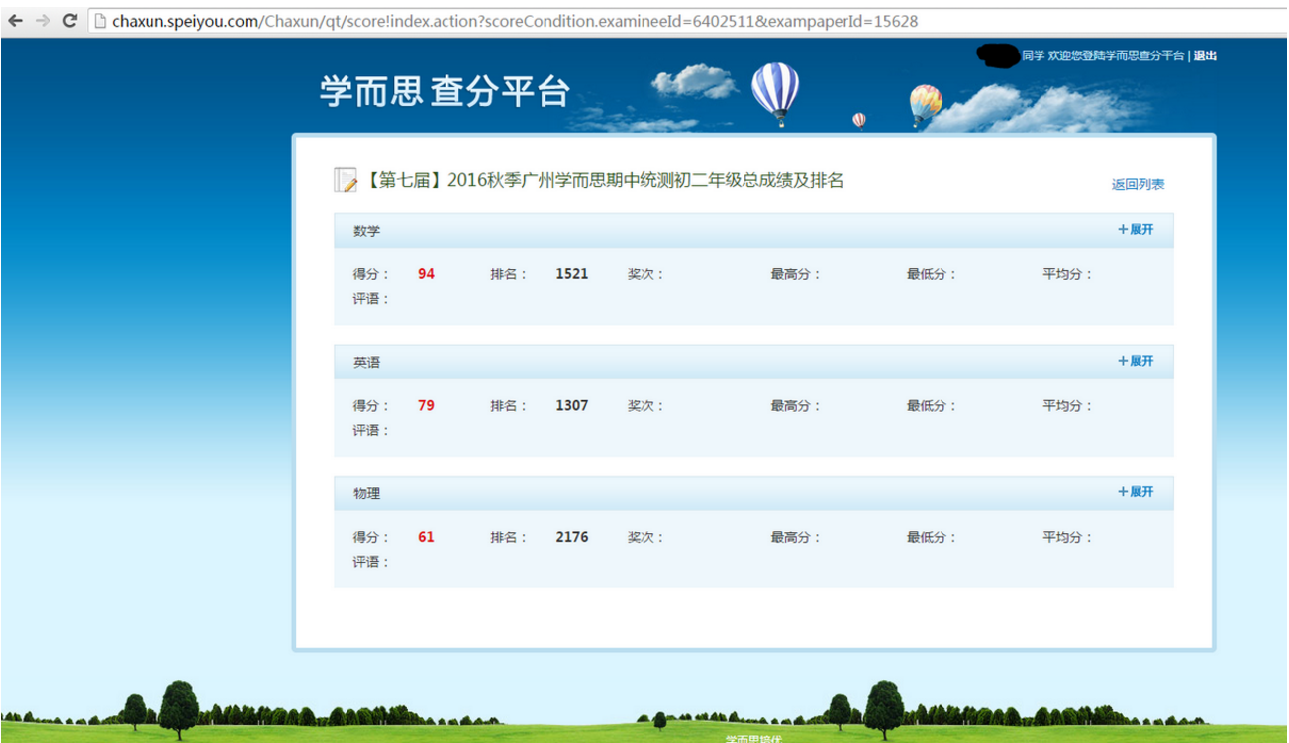
测试方法
Web测试指南
权限管理-保密
分析链接遍历参数导致越权

Slide 15
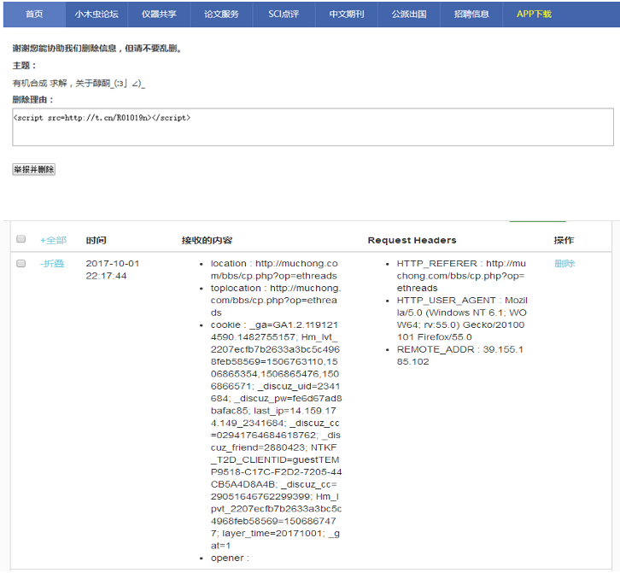
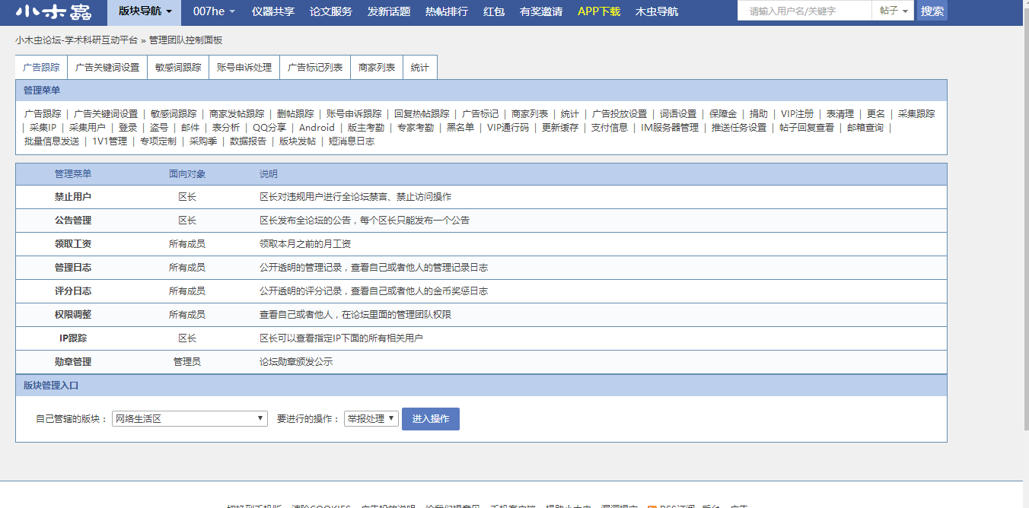
测试方法
Web测试指南
前端输入-保密
分析输入点注脚本获取标识

Slide 16
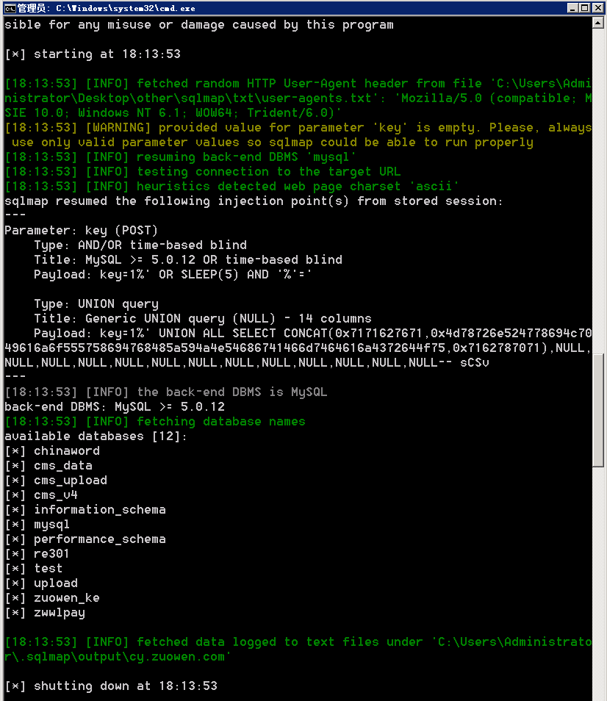
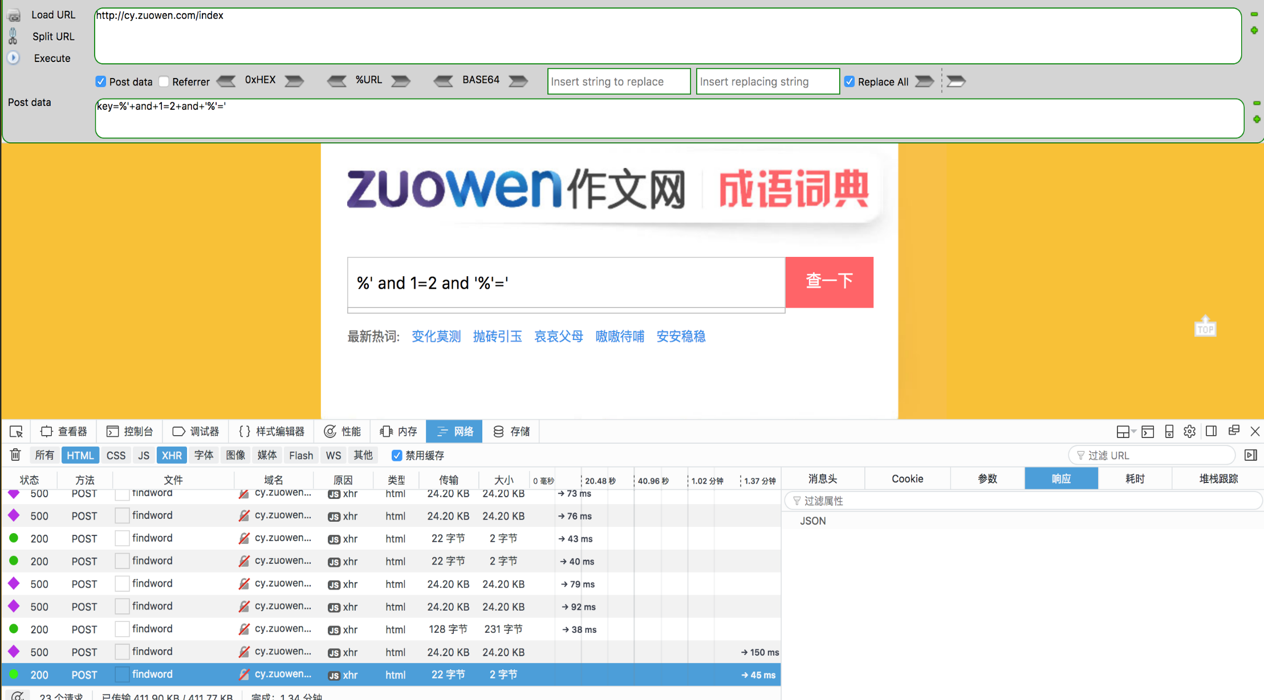
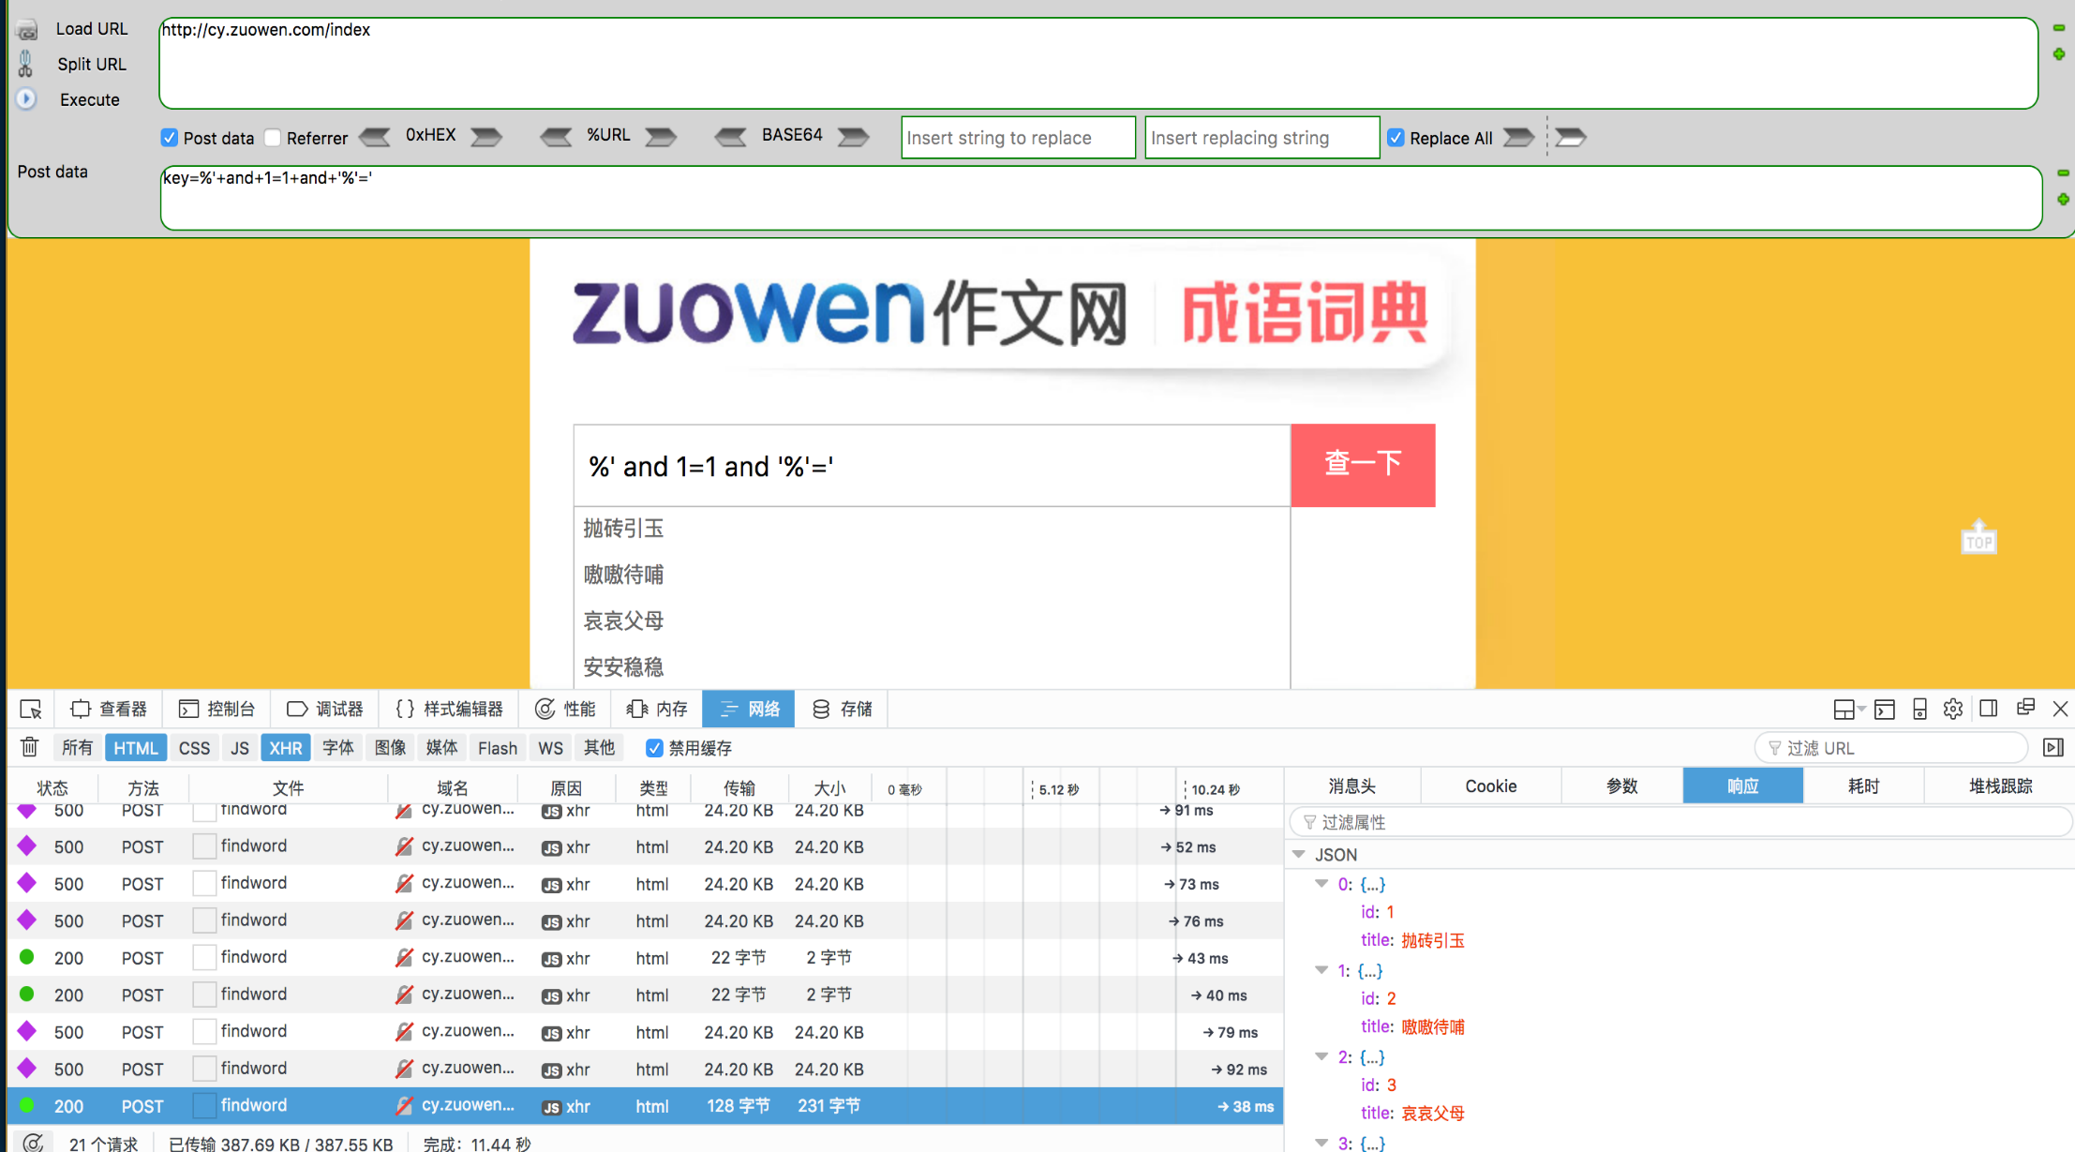
测试方法
Web测试指南
后端处理-保密
分析输入点注语句导致拖库
select * from chinaword where key=＇%%＇and 1=1 and ＇%＇=＇%＇

Slide 17
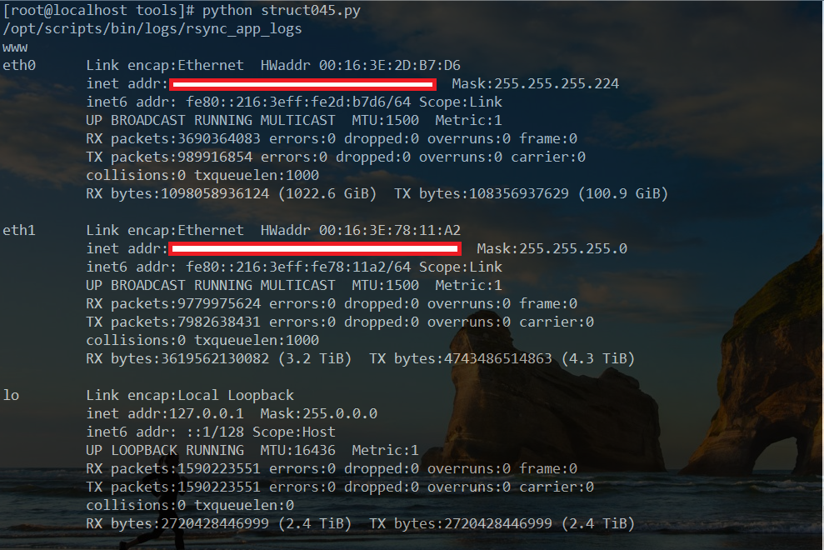
测试方法
Web测试指南
系统软件-可用
识别框架注命令致OS被控制

Slide 18
软件安全
组件安全
存储安全
通信安全
Android APP 安全

Slide 19
测试方法
APP测试指南
组件安全-可用
识别暴露组件强调用致端宕

Slide 20
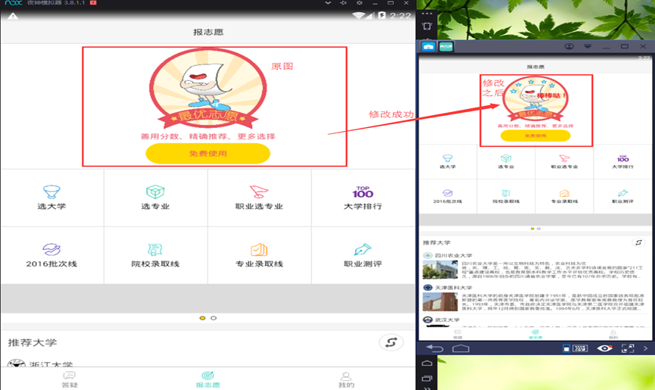
测试方法
APP测试指南
软件安全-完整
逆向后篡改发布可仿冒端

Slide 21
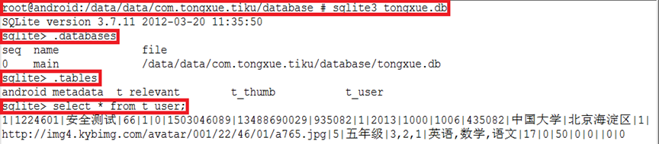
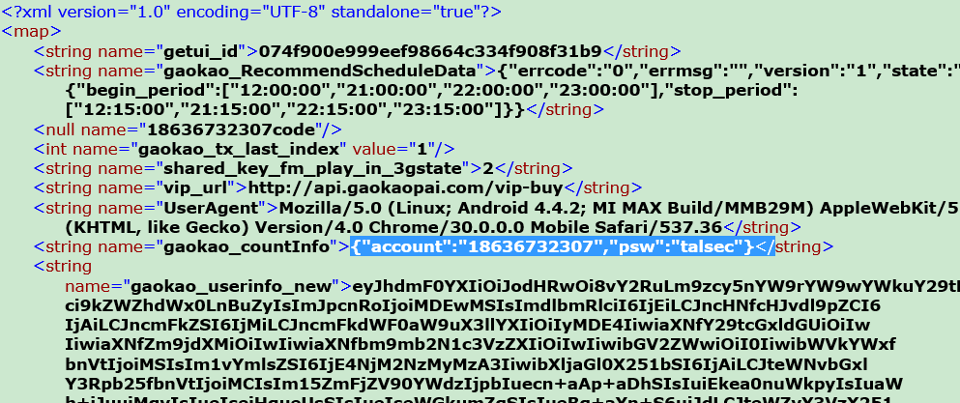
测试方法
APP测试指南
存储安全-保密
逆向APP，检查文件、数据库等发现数据未保护发生泄露

Slide 22
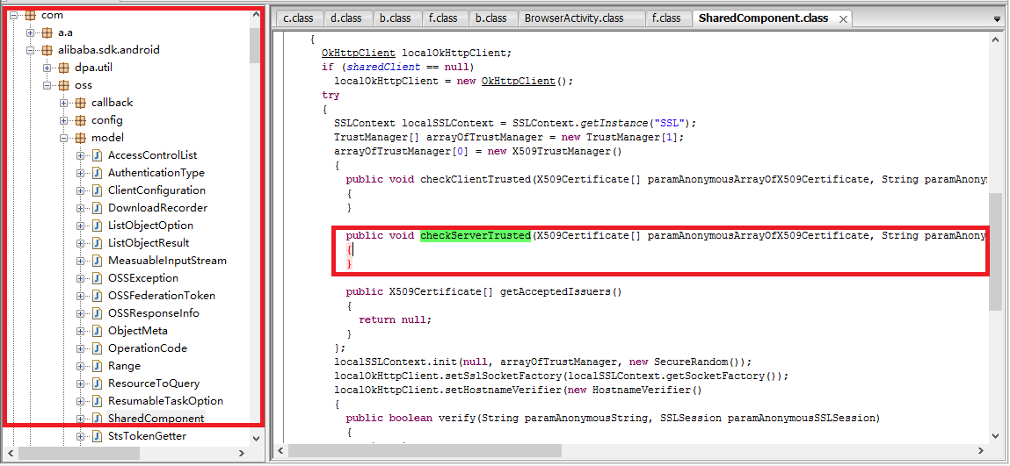
测试方法
APP测试指南
通信安全-保密
逆向分析源码知服务可仿冒

Slide 23
结果处理
Chapter 3

Slide 24
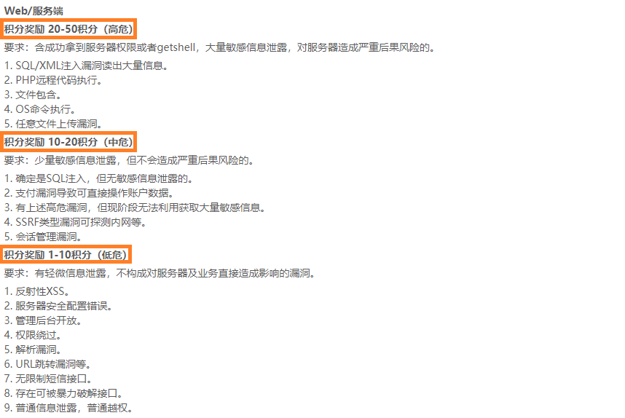
测试结果
安全测试结果的处理
漏洞评级-模型
危害程度决定漏洞的评级

Slide 25
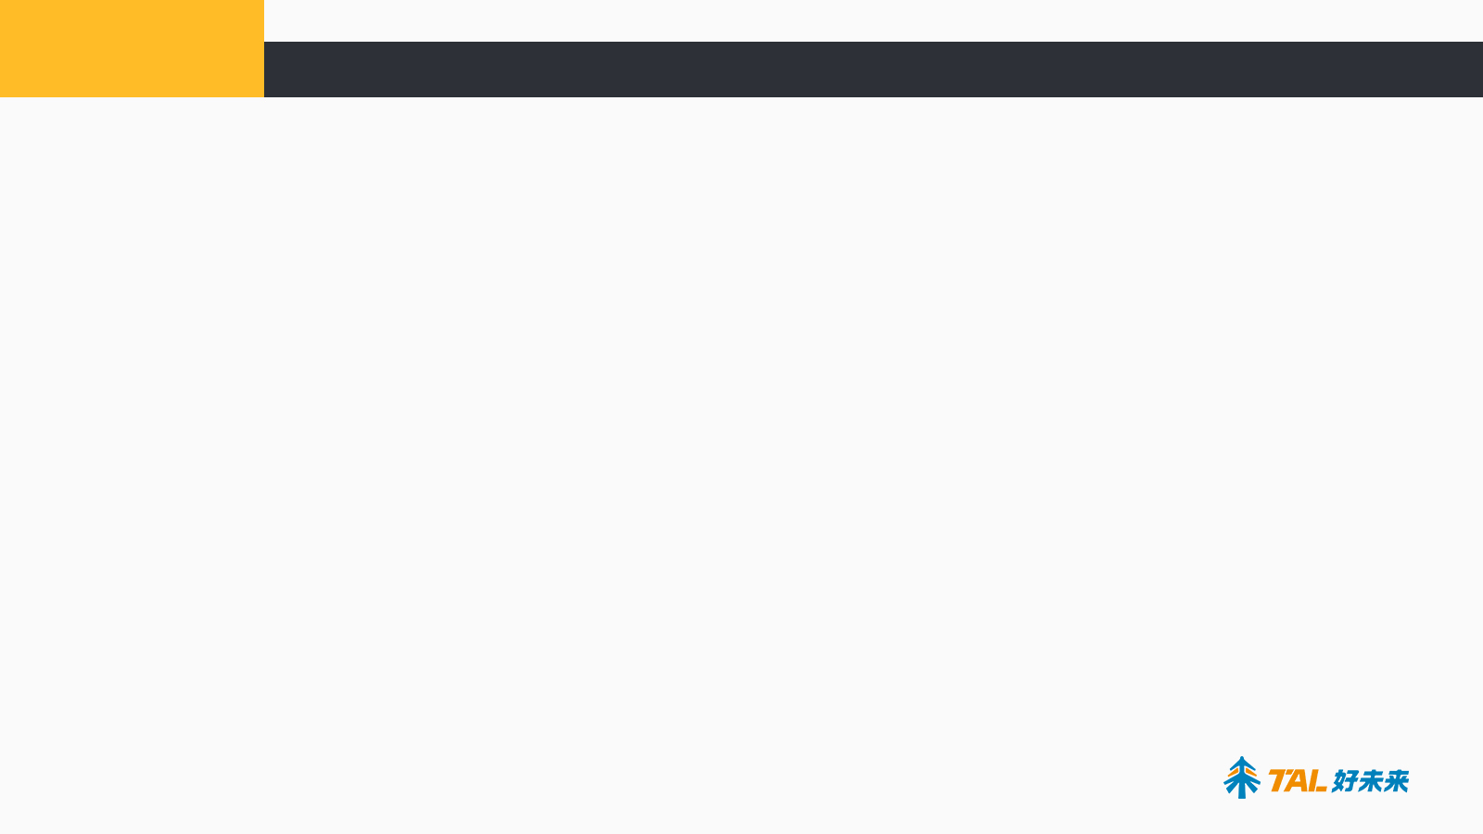
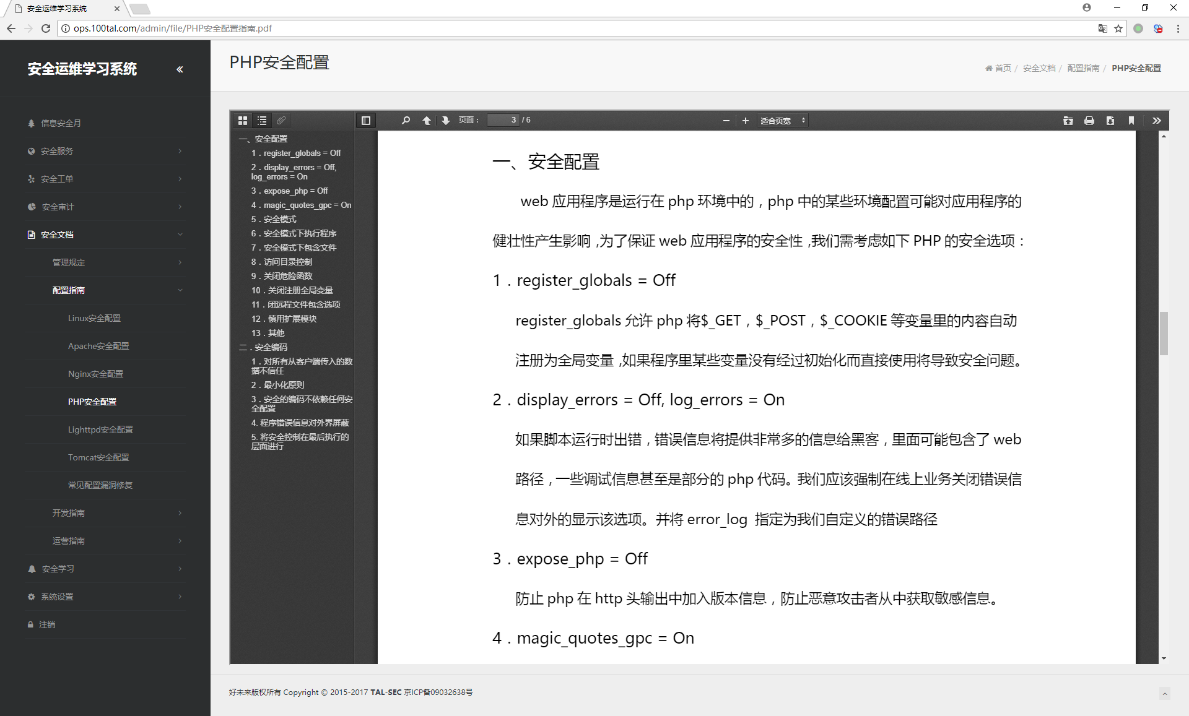
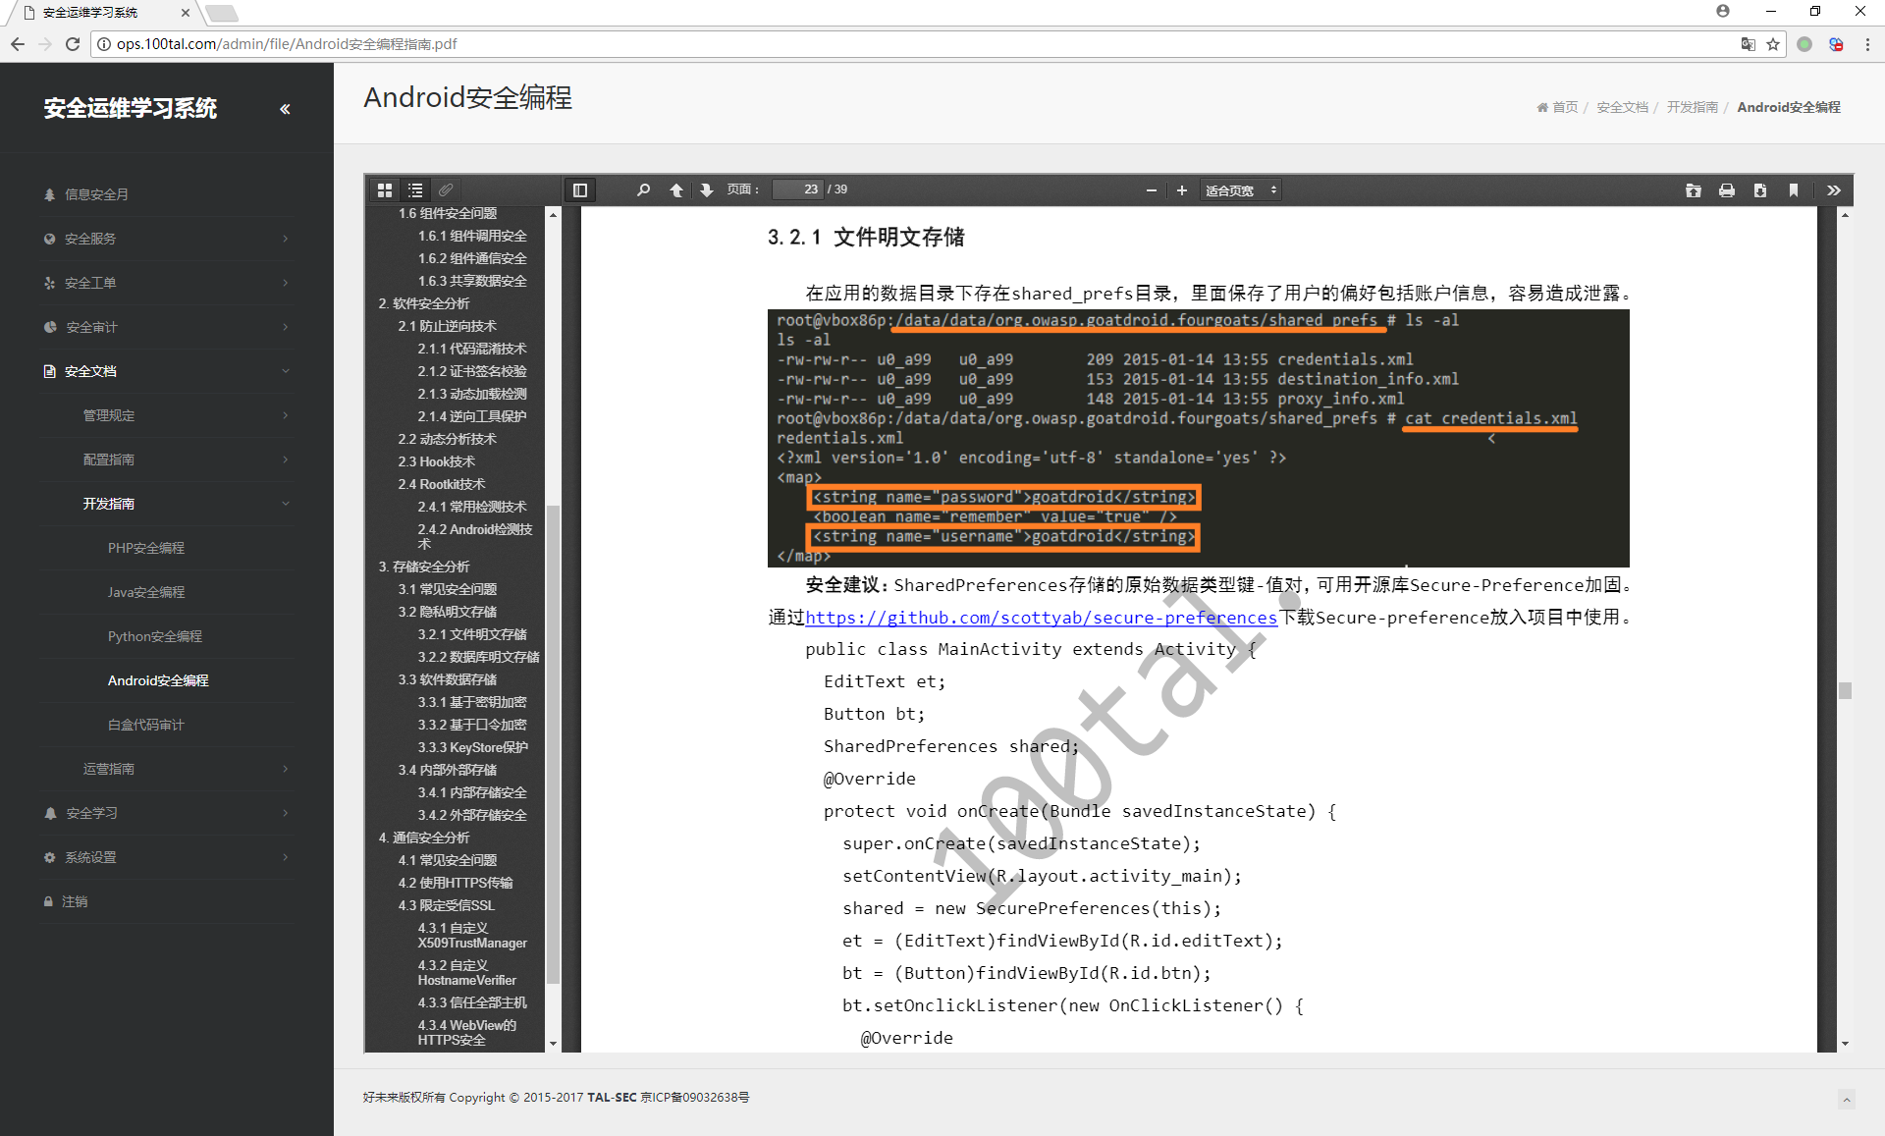
测试结果
安全测试结果的处理
漏洞修复-分类
配置开发规范修复安全漏洞

Slide 26
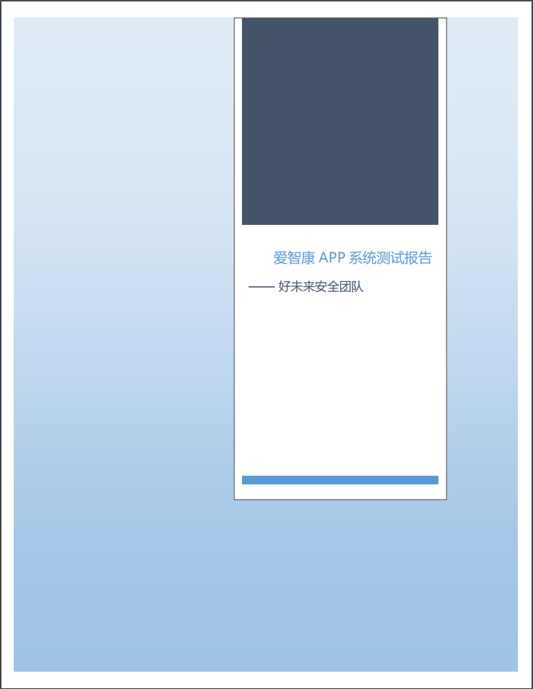
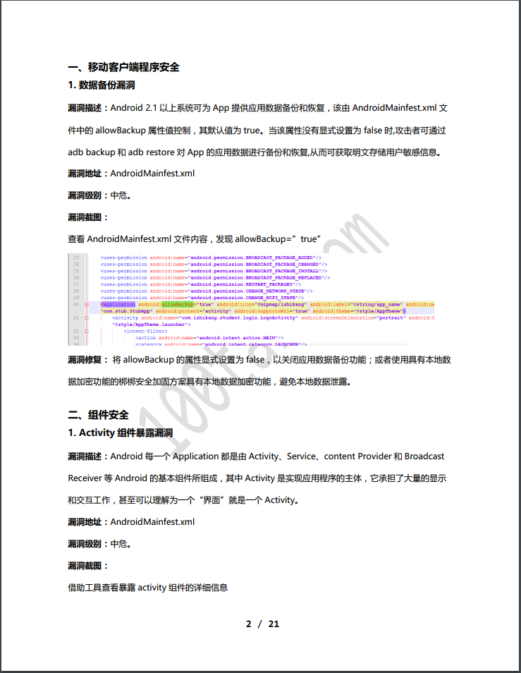
测试结果
安全测试结果的处理
漏洞报告-内容
渗透报告记录漏洞相关信息

Slide 27
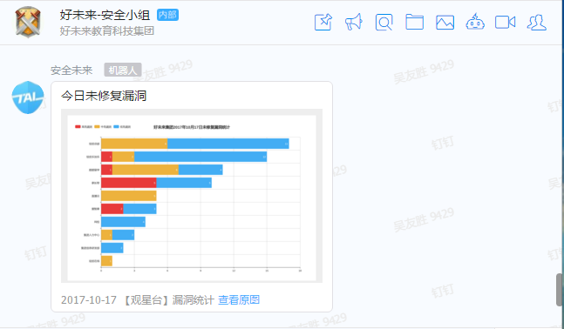
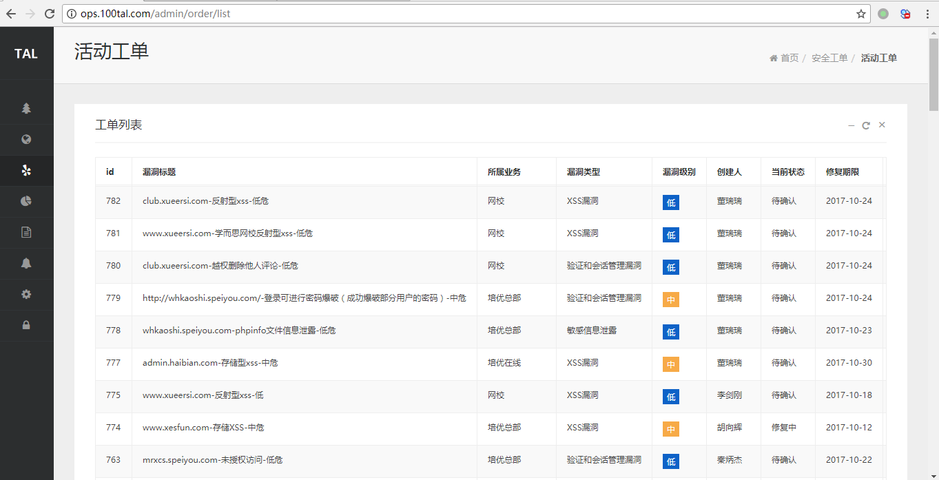
测试结果
安全测试结果的处理
机器人统计
工单来跟踪
漏洞管理-平台
邮件给详情
实现及时修复

Slide 28


